Slide 1
DEVELOPER HANDOFF / UI SPECIFICATION
Rushitadel
UI 기획
화면 흐름 · 정보 배치 · 입력 상태 · 결과 연출 · 검수
Unity 6000.5.3f1 | 로컬 구현 기준 2026.10.31
현행 UI 구현 기준 v1.1 · 포탑6기 · 정비 화면 삭제 · 결과 연출 반영
Notes:
기존 UI 중심 PPT 구성을 계승하지 않고 로컬 코드와 사용자 요구를 근거로 신규 작성. 미확정 사항은 ISS 항목 참조. 원본 게임 코드 변경 없음.

Slide 2
문서 탐색
시스템별 찾아보기
01 공통 디자인과 결과 연출
4–14쪽
02 화면 흐름과 입력 규칙
15–20쪽
03 최신 화면과 사용 흐름
21–32쪽
RUSHITADEL / 문서 ID로 PowerPoint 검색 가능
002

Slide 3
문서 탐색
개발자가 먼저 확인할 항목
공통 스타일과 연출
UI-01~11 — 디자인·에셋·사운드·수명·검수 규칙
화면 전환을 구현할 때
FLOW-01~06 — 선택·확정·취소와 화면 간 연결
실제 표시를 확인할 때
SCREEN-01~12 — 최신 Unity 화면과 사용 흐름
전투 수치·저장을 구현할 때
별도 시스템 기획서의 전투·성장·저장 명세를 참조
근거 코드를 찾을 때
각 슬라이드 발표자 노트에 저장소 상대 경로와 SHA256 기재
상태를 해석할 때
별도 표시 없는 수치·규칙은 현행 구현. [제안]은 승인 전 미확정.
RUSHITADEL / 문서 ID로 PowerPoint 검색 가능
003

Slide 4
01 공통 디자인과 결과 연출 / UI-01
개정 범위와 화면 소유자
2026.10.31 UI 개편 반영 · 아래 값은 현재 구현 기준
항목 | 처리 규칙 / 조건
개정 v1.1 | 공통 패널·버튼, 타이틀, 슬롯, 테마 선택, 설정, 전투 HUD, 변형·증강, Web, 일시정지, 확인 팝업과 결과 화면에 새 픽셀 그래픽을 적용한다.
책임 분리 | GameFrontend가 화면 생성·입력·전환을 담당한다. CampaignDirector가 런 상태와 승패를 결정한다. 화면 변경만으로 보상·저장·다음 라운드를 새로 발생시키지 않는다.
변경 경계 | 이번 개편은 표시·결과 피드백 변경이다. 기존 캐릭터·변형 포탑 미리보기는 실제 게임 스프라이트를 유지하며, 저장 스키마와 전투 수치도 유지한다.
UI-01 · 근거 코드: 발표자 노트 · 2026.10.31 로컬 구현 기준
004
Notes:
UI-01 개정 범위와 화면 소유자
v1.1 추가. 기존 전투·성장·저장 규칙을 변경하는 명세가 아니다.
근거 저장소: C:/Users/doun0/OneDrive/바탕 화면/File/GitHub/Roguelike-Defense
Rushitadel2D/Assets/Scripts/Presentation/GameFrontend.cs
SHA256 91094e5fb45299836d982e7797731c56a7925f1fa1d33d3111658eefc3bfb24b
Rushitadel2D/Assets/Scripts/Presentation/GameFrontend.Campaign.cs
SHA256 d38483a7f6e59d66ce18a11b7f419ce66971c36a0dd9cfa467866386be698ab9
Rushitadel2D/Assets/Scripts/Presentation/GameFrontend.Transformations.cs
SHA256 4712838c55c8a0c10bfd693b3b54e6d79441eb389bb09d9a55ffaf750d5e0d2f
검수 시나리오는 요구 목록이며 이 문서 작성 중 실제 게임 실행 검증을 수행한 의미가 아닙니다.

Slide 5
01 공통 디자인과 결과 연출 / UI-02
픽셀 스타일과 가독성 규칙
2026.10.31 UI 개편 반영 · 아래 값은 현재 구현 기준
항목 | 처리 규칙 / 조건
공통 표현 | 청회색 금속·돌 질감, 낮은 채도의 황동 테두리, 밝은 아이보리 글자. 장식은 테두리에 두고 본문 영역은 어둡게 유지한다.
글자 / 배율 | NeoDunggeunmo 폰트. 없으면 OS Malgun Gothic/Arial로 대체한다. Canvas는1920×1080 기준 Expand, pixelPerfect=true. 폰트 텍스처는 Point 샘플링한다.
이미지 / 상태 | PNG는 Point·Clamp·압축 없음·밉맵 없음. 패널·버튼은9-slice로 모서리를 유지한다. 선택·비활성은 화살표/글자·명암을 함께 사용한다.
UI-02 · 근거 코드: 발표자 노트 · 2026.10.31 로컬 구현 기준
005
Notes:
UI-02 픽셀 스타일과 가독성 규칙
v1.1 추가. 기존 전투·성장·저장 규칙을 변경하는 명세가 아니다.
근거 저장소: C:/Users/doun0/OneDrive/바탕 화면/File/GitHub/Roguelike-Defense
Rushitadel2D/Assets/Scripts/Presentation/GameFrontend.cs
SHA256 91094e5fb45299836d982e7797731c56a7925f1fa1d33d3111658eefc3bfb24b
Rushitadel2D/Assets/Scripts/Presentation/GameFrontend.TitleEffects.cs
SHA256 c4923b126a4f639244abcd1906215ee0177b0ca91d9f7f5c6f559bc1541a03c9
Rushitadel2D/Assets/Scripts/Presentation/RetroUiArt.cs
SHA256 65215234d262510707777c4d972db6b9a1267adc4b3c7d26771a784a6052153f
Rushitadel2D/Assets/Scripts/Editor/RetroUiValidation.cs
SHA256 f2613565fce1cc012a3fe86d202d397fcb9c99d160193cf59c85e3931d0cf779
검수 시나리오는 요구 목록이며 이 문서 작성 중 실제 게임 실행 검증을 수행한 의미가 아닙니다.

Slide 6
01 공통 디자인과 결과 연출 / UI-03
UI 아틀라스와 교체 계약
2026.10.31 UI 개편 반영 · 아래 값은 현재 구현 기준
항목 | 처리 규칙 / 조건
에셋 경로 | Resources/RetroUI 폴더. Frames.png: 패널·버튼·클리어·패배 문양. Icons.png:4×4 성장 심볼. Themes.png:3×2 타일, 풀/불/얼음/물/전기/타이틀 순서.
분할 / 캐시 | RetroUiArt가 정규화 좌표로 Sprite.Create하고 캐시한다. 같은 크기·배치로 교체하거나 Region 좌표를 함께 수정한다. 문구는 이미지에 굽지 않고 Text로 표시한다.
타이틀 배경 | Themes의 마지막 타일을 사용한다. 아틀라스 인접 영역이 보이지 않도록 기존 스크롤 재질을 배경에 적용하지 않는다. 타이틀 UI 커서 반전 효과는 유지한다.
UI-03 · 근거 코드: 발표자 노트 · 2026.10.31 로컬 구현 기준
006
Notes:
UI-03 UI 아틀라스와 교체 계약
v1.1 추가. 기존 전투·성장·저장 규칙을 변경하는 명세가 아니다.
근거 저장소: C:/Users/doun0/OneDrive/바탕 화면/File/GitHub/Roguelike-Defense
Rushitadel2D/Assets/Scripts/Presentation/RetroUiArt.cs
SHA256 65215234d262510707777c4d972db6b9a1267adc4b3c7d26771a784a6052153f
Rushitadel2D/Assets/Scripts/Presentation/GameFrontend.cs
SHA256 91094e5fb45299836d982e7797731c56a7925f1fa1d33d3111658eefc3bfb24b
Rushitadel2D/Assets/Scripts/Presentation/GameFrontend.TitleEffects.cs
SHA256 c4923b126a4f639244abcd1906215ee0177b0ca91d9f7f5c6f559bc1541a03c9
검수 시나리오는 요구 목록이며 이 문서 작성 중 실제 게임 실행 검증을 수행한 의미가 아닙니다.

Slide 7
01 공통 디자인과 결과 연출 / UI-04
결과 화면 진입과 표시 데이터
2026.10.31 UI 개편 반영 · 아래 값은 현재 구현 기준
항목 | 처리 규칙 / 조건
진입 조건 | CampaignDirector의 Complete/Defeat 처리에서 ShowRunResult(won)를 호출한다. CampaignDirector 참조가 없으면 결과 UI 생성 없이 반환한다.
전투 정지 | SafePanel에서 Time.timeScale=0, page=result로 전환한다. 게임 입력은 BlocksGameplay로 차단한다. 결과 연출은 게임 시간과 별도로 진행한다.
표시 / 이동 | 도달Stage·Round, 보스 격파 수, 레벨·총XP, 포탑 증강 선택 수, Web 획득 수를 표시한다. 타이틀 버튼은 기존 전환을 사용한다. ESC는 종료 확인창을 연다.
UI-04 · 근거 코드: 발표자 노트 · 2026.10.31 로컬 구현 기준
007
Notes:
UI-04 결과 화면 진입과 표시 데이터
v1.1 추가. 기존 전투·성장·저장 규칙을 변경하는 명세가 아니다.
근거 저장소: C:/Users/doun0/OneDrive/바탕 화면/File/GitHub/Roguelike-Defense
Rushitadel2D/Assets/Scripts/Presentation/GameFrontend.Campaign.cs
SHA256 d38483a7f6e59d66ce18a11b7f419ce66971c36a0dd9cfa467866386be698ab9
Rushitadel2D/Assets/Scripts/Presentation/GameFrontend.cs
SHA256 91094e5fb45299836d982e7797731c56a7925f1fa1d33d3111658eefc3bfb24b
Rushitadel2D/Assets/Scripts/Progression/CampaignDirector.cs
SHA256 565e04519bbf1e0597f9ff6b878ee8f09423a7a1116c980a70bb3335e99325cb
검수 시나리오는 요구 목록이며 이 문서 작성 중 실제 게임 실행 검증을 수행한 의미가 아닙니다.

Slide 8
01 공통 디자인과 결과 연출 / UI-05
결과 화면 등장과 대기 애니메이션
2026.10.31 UI 개편 반영 · 아래 값은 현재 구현 기준
항목 | 처리 규칙 / 조건
공통 등장 | ResultUiMotion을 결과 패널에 부착한다. elapsed+=unscaledDeltaTime. e=Clamp01(elapsed/0.45), CanvasGroup.alpha=e로0.45초 페이드 인한다.
클리어 문양 | 온전한 코어·월계 문양. Y 오프셋=Round((1−e)×18+e×sin(2t)×3). 초기 +18에서 기준점으로 안착하며 이후3픽셀 진폭으로 부유한다.
패배 문양 | 파손된 코어 문양. Y 오프셋=Round((1−e)×(−12)+e×sin(1.25t)×1). 초기 −12에서 안착하며1픽셀 진폭으로 움직인다. 글자와 버튼 위치는 고정한다.
UI-05 · 근거 코드: 발표자 노트 · 2026.10.31 로컬 구현 기준
008
Notes:
UI-05 결과 화면 등장과 대기 애니메이션
v1.1 추가. 기존 전투·성장·저장 규칙을 변경하는 명세가 아니다.
근거 저장소: C:/Users/doun0/OneDrive/바탕 화면/File/GitHub/Roguelike-Defense
Rushitadel2D/Assets/Scripts/Presentation/ResultUiMotion.cs
SHA256 676741dad8c1e51fbbaf0f1c7b9f04e162c5e5f7969cb80de00f1ef6604765f0
Rushitadel2D/Assets/Scripts/Presentation/GameFrontend.Campaign.cs
SHA256 d38483a7f6e59d66ce18a11b7f419ce66971c36a0dd9cfa467866386be698ab9
검수 시나리오는 요구 목록이며 이 문서 작성 중 실제 게임 실행 검증을 수행한 의미가 아닙니다.

Slide 9
01 공통 디자인과 결과 연출 / UI-06
결과 화면 픽셀 입자와 수명
2026.10.31 UI 개편 반영 · 아래 값은 현재 구현 기준
항목 | 처리 규칙 / 조건
생성 / 입력 | 입자12개. i%3=0이면6×6, 나머지는4×4 UI 픽셀. raycastTarget=false로 입력을 가로채지 않는다. 클리어는 민트, 패배는 탁한 적갈색이다.
이동 / 투명도 | phase=Repeat(t×0.22+i/12,1), angle=i×2.399963. 반경150+phase×80. Y 방향은 클리어+phase×100, 패배−phase×100. alpha=sin(phase×π)×0.5×e.
종료 / 재진입 | 페이지가 바뀌면 결과 패널과 ResultUiMotion을 제거한다. 결과에서 다른 페이지로 나갈 때 UI AudioSource.Stop을 호출한다. 결과 재표시 시 시각 연출은 다시 시작한다.
UI-06 · 근거 코드: 발표자 노트 · 2026.10.31 로컬 구현 기준
009
Notes:
UI-06 결과 화면 픽셀 입자와 수명
v1.1 추가. 기존 전투·성장·저장 규칙을 변경하는 명세가 아니다.
근거 저장소: C:/Users/doun0/OneDrive/바탕 화면/File/GitHub/Roguelike-Defense
Rushitadel2D/Assets/Scripts/Presentation/ResultUiMotion.cs
SHA256 676741dad8c1e51fbbaf0f1c7b9f04e162c5e5f7969cb80de00f1ef6604765f0
Rushitadel2D/Assets/Scripts/Presentation/GameFrontend.cs
SHA256 91094e5fb45299836d982e7797731c56a7925f1fa1d33d3111658eefc3bfb24b
검수 시나리오는 요구 목록이며 이 문서 작성 중 실제 게임 실행 검증을 수행한 의미가 아닙니다.

Slide 10
01 공통 디자인과 결과 연출 / UI-07
결과 사운드와 중복 재생 방지
2026.10.31 UI 개편 반영 · 아래 값은 현재 구현 기준
항목 | 처리 규칙 / 조건
재생 규칙 | 런마다 결과 최초1회만 PlayOneShot한다. resultCuePlayed로 차단하며 inGame 진입 시 false로 초기화한다. 종료 확인을 닫고 결과를 다시 표시해도 재생하지 않는다.
음량 / 정지 | 기존 AudioChannel.effects와 AudioListener master를 적용한다. 효과음0이면 무음. ignoreListenerPause=true이며 Time.timeScale=0에서도 재생된다. BGM 채널을 사용하지 않는다.
생성 / 해제 | Awake에서 클리어·패배 AudioClip을 합성한다.22,050Hz·모노·길이1.15초. GameFrontend 파괴 시 두 클립을 Destroy한다. 외부 음악 파일이 필요한 구조가 아니다.
UI-07 · 근거 코드: 발표자 노트 · 2026.10.31 로컬 구현 기준
010
Notes:
UI-07 결과 사운드와 중복 재생 방지
v1.1 추가. 기존 전투·성장·저장 규칙을 변경하는 명세가 아니다.
근거 저장소: C:/Users/doun0/OneDrive/바탕 화면/File/GitHub/Roguelike-Defense
Rushitadel2D/Assets/Scripts/Presentation/GameFrontend.cs
SHA256 91094e5fb45299836d982e7797731c56a7925f1fa1d33d3111658eefc3bfb24b
Rushitadel2D/Assets/Scripts/Presentation/ResultUiMotion.cs
SHA256 676741dad8c1e51fbbaf0f1c7b9f04e162c5e5f7969cb80de00f1ef6604765f0
Rushitadel2D/Assets/Scripts/Presentation/AudioChannel.cs
SHA256 6cbdadfc8443e2dbb8913a593032a46da3d92704fb707032464e604660e8d012
Rushitadel2D/Assets/Scripts/Presentation/GameSettings.cs
SHA256 17b95095530e146dd41e853a138e930786495cb0615ee3b1976be988c8b51e09
검수 시나리오는 요구 목록이며 이 문서 작성 중 실제 게임 실행 검증을 수행한 의미가 아닙니다.

Slide 11
01 공통 디자인과 결과 연출 / UI-08
결과 효과음 음계와 감쇠
2026.10.31 UI 개편 반영 · 아래 값은 현재 구현 기준
항목 | 처리 규칙 / 조건
클리어 / 패배 | 클리어523.25→659.25→783.99→1046.5Hz. 패배392→329.63→261.63→196Hz. 각 음은0.16초 간격으로 시작한다.
음색 / 길이 | 삼각파. 앞3음은 각0.22초, 마지막 음은0.6초다. 음별 진폭0.13. 어택0.008초와 제곱 감쇠 envelope로 클릭 노이즈를 줄인다.
적용 범위 | 짧은 결과 피드백이며 테마 BGM을 대체하지 않는다. 클릭 효과음은 기존660Hz·0.05초 신호를 유지한다. 별도의 결과 전용 음량 옵션은 없다.
UI-08 · 근거 코드: 발표자 노트 · 2026.10.31 로컬 구현 기준
011
Notes:
UI-08 결과 효과음 음계와 감쇠
v1.1 추가. 기존 전투·성장·저장 규칙을 변경하는 명세가 아니다.
근거 저장소: C:/Users/doun0/OneDrive/바탕 화면/File/GitHub/Roguelike-Defense
Rushitadel2D/Assets/Scripts/Presentation/ResultUiMotion.cs
SHA256 676741dad8c1e51fbbaf0f1c7b9f04e162c5e5f7969cb80de00f1ef6604765f0
Rushitadel2D/Assets/Scripts/Presentation/GameFrontend.cs
SHA256 91094e5fb45299836d982e7797731c56a7925f1fa1d33d3111658eefc3bfb24b
검수 시나리오는 요구 목록이며 이 문서 작성 중 실제 게임 실행 검증을 수행한 의미가 아닙니다.

Slide 12
01 공통 디자인과 결과 연출 / UI-09
전투 HUD 배치와 정보 유지
2026.10.31 UI 개편 반영 · 아래 값은 현재 구현 기준
항목 | 처리 규칙 / 조건
배치 기준 | 좌우 절벽 밖 여유 폭에 HUD를 배치한다. canvas.pixelRect와 camera.pixelWidth 기준으로 계산해 RenderTexture와 화면 크기 차이에 대응한다.
프레임 / 여백 | 좌우 기준 폭280, 세로1040. 본문과 게이지 X=24·폭232. HP·동력·XP 게이지 높이10. 밝은 테마에서도 ESC 안내가 읽히도록 배경 패널을 둔다.
정보 / 한계 | 플레이어·포탑6개·보스·쌍성 HP 정보는 기존 시스템 값을 사용한다. 남는 측면 폭이 좁으면 HUD도 축소된다. 초협폭 화면 접근성은 추가 검수 대상이다.
UI-09 · 근거 코드: 발표자 노트 · 2026.10.31 로컬 구현 기준
012
Notes:
UI-09 전투 HUD 배치와 정보 유지
v1.1 추가. 기존 전투·성장·저장 규칙을 변경하는 명세가 아니다.
근거 저장소: C:/Users/doun0/OneDrive/바탕 화면/File/GitHub/Roguelike-Defense
Rushitadel2D/Assets/Scripts/Presentation/GameFrontend.Campaign.cs
SHA256 d38483a7f6e59d66ce18a11b7f419ce66971c36a0dd9cfa467866386be698ab9
Rushitadel2D/Assets/Scripts/Presentation/BattleSideSpace.cs
SHA256 da4955a8a2bda7dee3e11f1ed94fa618d806b9da0338bcb7a28314a6546295bd
검수 시나리오는 요구 목록이며 이 문서 작성 중 실제 게임 실행 검증을 수행한 의미가 아닙니다.

Slide 13
01 공통 디자인과 결과 연출 / UI-10
성장 심볼 연결과 기존 데이터
2026.10.31 UI 개편 반영 · 아래 값은 현재 구현 기준
항목 | 처리 규칙 / 조건
증강6종 | 정밀 요격→조준점, 순환 장전→속도 화살표, 고유 강화→보라 코어, 집중 제압→연결 고리, 잔류 설계→잔광, 중량 탄두→폭발 심볼.
Web / 포탑 | WebIcon이 노드 의미에 따라16종 심볼로 매핑한다. 기능·비용·구매 가능 여부는 기존 PlayerWebGraph를 따른다. 변형 후보에는 실제 ROT 스프라이트를 표시한다.
화면 변경 원칙 | 선택 문구와 설명을 이미지와 분리한다. 아이콘 아래 안내문은Y660에 배치해 겹침을 피한다. UI 개편으로 저장 버전·선택 후보·효과 수치를 변경하지 않는다.
UI-10 · 근거 코드: 발표자 노트 · 2026.10.31 로컬 구현 기준
013
Notes:
UI-10 성장 심볼 연결과 기존 데이터
v1.1 추가. 기존 전투·성장·저장 규칙을 변경하는 명세가 아니다.
근거 저장소: C:/Users/doun0/OneDrive/바탕 화면/File/GitHub/Roguelike-Defense
Rushitadel2D/Assets/Scripts/Presentation/GameFrontend.Campaign.cs
SHA256 d38483a7f6e59d66ce18a11b7f419ce66971c36a0dd9cfa467866386be698ab9
Rushitadel2D/Assets/Scripts/Presentation/GameFrontend.WebTree.cs
SHA256 d859a7321c845c92cc1cd59cd321086b0832cbeb7a8d82a5a1c6d97e7a2dd15f
Rushitadel2D/Assets/Scripts/Presentation/GameFrontend.Transformations.cs
SHA256 4712838c55c8a0c10bfd693b3b54e6d79441eb389bb09d9a55ffaf750d5e0d2f
Rushitadel2D/Assets/Scripts/Presentation/RetroUiArt.cs
SHA256 65215234d262510707777c4d972db6b9a1267adc4b3c7d26771a784a6052153f
검수 시나리오는 요구 목록이며 이 문서 작성 중 실제 게임 실행 검증을 수행한 의미가 아닙니다.

Slide 14
01 공통 디자인과 결과 연출 / UI-11
UI 개편 인수 검수 조건
2026.10.31 UI 개편 반영 · 아래 값은 현재 구현 기준
항목 | 처리 규칙 / 조건
화면 / 이동 | 타이틀·슬롯·테마·설정·사운드·Web·전투HUD·일시정지·변형·증강·클리어·패배를 확인한다. 비활성 버튼과 확인창 취소가 정상 동작해야 한다.
사운드 / 시간 | timeScale=0에서도 결과 애니메이션·효과음 진행. 효과음0은 무음. 결과 재진입은 소리 재생 없음. 페이지 이탈 시 입자·모션 제거 및 소리 중단.
해상도 / 예외 | 1920×1080과1280×720에서 HUD·결과 위치와 잘림 확인. 에셋 누락 시 RetroUiArt는null 반환하므로 출고 전3개 아틀라스 포함 검사가 필요하다. 런 저장은 별도 테스트 경로 사용.
UI-11 · 근거 코드: 발표자 노트 · 2026.10.31 로컬 구현 기준
014
Notes:
UI-11 UI 개편 인수 검수 조건
v1.1 추가. 기존 전투·성장·저장 규칙을 변경하는 명세가 아니다.
근거 저장소: C:/Users/doun0/OneDrive/바탕 화면/File/GitHub/Roguelike-Defense
Rushitadel2D/Assets/Scripts/Editor/RetroUiValidation.cs
SHA256 f2613565fce1cc012a3fe86d202d397fcb9c99d160193cf59c85e3931d0cf779
Rushitadel2D/Assets/Scripts/Presentation/RetroUiArt.cs
SHA256 65215234d262510707777c4d972db6b9a1267adc4b3c7d26771a784a6052153f
Rushitadel2D/Assets/Scripts/Presentation/ResultUiMotion.cs
SHA256 676741dad8c1e51fbbaf0f1c7b9f04e162c5e5f7969cb80de00f1ef6604765f0
Rushitadel2D/Assets/Scripts/Presentation/GameFrontend.cs
SHA256 91094e5fb45299836d982e7797731c56a7925f1fa1d33d3111658eefc3bfb24b
검수 시나리오는 요구 목록이며 이 문서 작성 중 실제 게임 실행 검증을 수행한 의미가 아닙니다.

Slide 15
02 화면 흐름과 입력 규칙 / FLOW-01
타이틀·슬롯·첫 테마 선택
현재 구현 기준 · 화면 표시와 데이터 변경 조건을 구분한다
항목 | 표시 / 입력 / 전환 규칙
시작 / 이어하기 | 새 게임 → 슬롯 선택 → 테마2개 중1개 선택 → 확정·저장 → inGame. 이어하기는 정상 저장이 있을 때만 활성화하며 슬롯에서 불러온다.
슬롯 상태 | 3개 슬롯. 정상·빈 슬롯·손상을 구분한다. 기존 슬롯의 새 게임은 덮어쓰기 확인을 먼저 받는다. 취소 시 기록을 유지한다.
선택 확정 | 테마를 고르기 전 확정 버튼은 비활성이다. 선택 후 시작하면 저장을 시도한다. 저장 실패 시 오류 안내를 표시하며 전투 진입을 완료하지 않는다.
FLOW-01 · 근거 코드: 발표자 노트 · 2026.10.31 로컬 구현 기준
015
Notes:
FLOW-01 타이틀·슬롯·첫 테마 선택
2026.10.31 실제 구현 및 UI 개편 반영
근거 저장소: C:/Users/doun0/OneDrive/바탕 화면/File/GitHub/Roguelike-Defense
Rushitadel2D/Assets/Scripts/Presentation/GameFrontend.cs
SHA256 91094e5fb45299836d982e7797731c56a7925f1fa1d33d3111658eefc3bfb24b
Rushitadel2D/Assets/Scripts/Presentation/GameFrontend.Slots.cs
SHA256 cc817cc2763582995e558d7d838675b6f7990cf639e4b7c0d0f4444e30dbb2c3
검수 시나리오는 요구 목록이며 이 문서 작성 중 실제 게임 실행 검증을 수행한 의미가 아닙니다.

Slide 16
02 화면 흐름과 입력 규칙 / FLOW-02
전투 HUD·조작·카메라 검토안
현재 구현 기준 · 화면 표시와 데이터 변경 조건을 구분한다
항목 | 표시 / 입력 / 전환 규칙
HUD / 조작 | 플레이어HP·동력·XP·Web잔액, 진행 상태, 포탑T1~T6, 보스 정보를 표시한다. WASD 이동·좌클릭 공격·우클릭 동력 공격·ESC 일시정지.
포탑 확인 | T번호 버튼 클릭 시 전투 정지 후 해당 포탑 정보를 표시한다. 확인/취소 후 CampaignDirector의 현재 상태 화면으로 복귀한다.
검토안 / 미적용 | 플레이어·적을 카메라 기준으로 이동시키는 방식은 논의 단계다. 현재 UI 개편 완료 항목이나 확정된 이동 규칙으로 취급하지 않는다.
FLOW-02 · 근거 코드: 발표자 노트 · 2026.10.31 로컬 구현 기준
016
Notes:
FLOW-02 전투 HUD·조작·카메라 검토안
2026.10.31 실제 구현 및 UI 개편 반영
근거 저장소: C:/Users/doun0/OneDrive/바탕 화면/File/GitHub/Roguelike-Defense
Rushitadel2D/Assets/Scripts/Presentation/GameFrontend.Campaign.cs
SHA256 d38483a7f6e59d66ce18a11b7f419ce66971c36a0dd9cfa467866386be698ab9
Rushitadel2D/Assets/Scripts/Presentation/GameFrontend.cs
SHA256 91094e5fb45299836d982e7797731c56a7925f1fa1d33d3111658eefc3bfb24b
검수 시나리오는 요구 목록이며 이 문서 작성 중 실제 게임 실행 검증을 수행한 의미가 아닙니다.

Slide 17
02 화면 흐름과 입력 규칙 / FLOW-03
포탑 변형·증강 선택
현재 구현 기준 · 화면 표시와 데이터 변경 조건을 구분한다
항목 | 표시 / 입력 / 전환 규칙
변형 우선 | 첫 선택에서는 미변형T슬롯을 고르고 변형3개 중1개를 선택한다. 6개 포탑을 모두 변형한 뒤 일반 증강을 연다. 후보 이미지에는 실제 포탑 스프라이트를 쓴다.
일반 증강 | T슬롯별 유효 후보3개를 제시한다. 카드에 이름·효과·현재/다음 랭크·상한을 표시한다. 선택 전 확정 비활성, 확정 성공 후 다음 대기 선택 또는 전투로 복귀한다.
상태 보존 | 선택 중 Time.timeScale=0. 다시 열어도 후보를 임의 재추첨하지 않는다. 지원형은 전체1개 제한. 효과 없는 강화는 후보에서 제외한다.
FLOW-03 · 근거 코드: 발표자 노트 · 2026.10.31 로컬 구현 기준
017
Notes:
FLOW-03 포탑 변형·증강 선택
2026.10.31 실제 구현 및 UI 개편 반영
근거 저장소: C:/Users/doun0/OneDrive/바탕 화면/File/GitHub/Roguelike-Defense
Rushitadel2D/Assets/Scripts/Presentation/GameFrontend.Transformations.cs
SHA256 4712838c55c8a0c10bfd693b3b54e6d79441eb389bb09d9a55ffaf750d5e0d2f
Rushitadel2D/Assets/Scripts/Presentation/GameFrontend.Campaign.cs
SHA256 d38483a7f6e59d66ce18a11b7f419ce66971c36a0dd9cfa467866386be698ab9
Rushitadel2D/Assets/Scripts/Progression/TurretAugments.cs
SHA256 2a284b68d01a7f77c0a4ed8ee11129112bebeceec4faf6cac5a1c27d7158159c
검수 시나리오는 요구 목록이며 이 문서 작성 중 실제 게임 실행 검증을 수행한 의미가 아닙니다.

Slide 18
02 화면 흐름과 입력 규칙 / FLOW-04
Web 성장과 라운드 회복
현재 구현 기준 · 화면 표시와 데이터 변경 조건을 구분한다
항목 | 표시 / 입력 / 전환 규칙
진입 / 탐색 | 일시정지 → 플레이어Web. 드래그로 이동, 휠로 스크롤, 시작 위치 버튼으로 복귀한다. 노드 선택은 설명 확인이며 곧바로 구매하지 않는다.
구매 / 표시 | 보유XP, 비용, 효과, 누적 랭크, 구매 가능 사유를 표시한다. 구매 버튼이 데이터 변경을 수행한다. 뒤로가기는 일시정지 화면으로 돌아간다.
정비 화면 삭제 | 일반 라운드 회복에 별도 안전 정비 대기·회복 선택 UI를 띄우지 않는다. 회복 처리 시 HP를 최대치로 복구하고 초록 힐 효과를 표시한다. 보스 진입 등의 세부 예외는 시스템 명세를 따른다.
FLOW-04 · 근거 코드: 발표자 노트 · 2026.10.31 로컬 구현 기준
018
Notes:
FLOW-04 Web 성장과 라운드 회복
2026.10.31 실제 구현 및 UI 개편 반영
근거 저장소: C:/Users/doun0/OneDrive/바탕 화면/File/GitHub/Roguelike-Defense
Rushitadel2D/Assets/Scripts/Presentation/GameFrontend.WebTree.cs
SHA256 d859a7321c845c92cc1cd59cd321086b0832cbeb7a8d82a5a1c6d97e7a2dd15f
Rushitadel2D/Assets/Scripts/Presentation/GameFrontend.Campaign.cs
SHA256 d38483a7f6e59d66ce18a11b7f419ce66971c36a0dd9cfa467866386be698ab9
Rushitadel2D/Assets/Scripts/Progression/CampaignDirector.cs
SHA256 565e04519bbf1e0597f9ff6b878ee8f09423a7a1116c980a70bb3335e99325cb
검수 시나리오는 요구 목록이며 이 문서 작성 중 실제 게임 실행 검증을 수행한 의미가 아닙니다.

Slide 19
02 화면 흐름과 입력 규칙 / FLOW-05
설정·일시정지·확인창
현재 구현 기준 · 화면 표시와 데이터 변경 조건을 구분한다
항목 | 표시 / 입력 / 전환 규칙
설정3개 탭 | 표시: 해상도·화면 모드·FPS·VSync. 사운드: 전체/BGM/효과음. 조작: 고정 키 안내. 적용·취소 및 원래 진입 화면으로 복귀한다.
미리보기 | 오디오는 즉시 반영하고 취소 시 복구한다. 표시 변경은15초 안에 유지 확정, 시간 초과 시 복구. 확인창이 열리면 아래 페이지 입력을 차단한다.
일시정지 | 계속하기·Web·설정·타이틀·종료를 제공한다. 타이틀로 나갈 때 최근 안전 저장 이후 진행 손실을 안내한다. 저장 실패 시 해당 사유와 재시도 동작을 표시한다.
FLOW-05 · 근거 코드: 발표자 노트 · 2026.10.31 로컬 구현 기준
019
Notes:
FLOW-05 설정·일시정지·확인창
2026.10.31 실제 구현 및 UI 개편 반영
근거 저장소: C:/Users/doun0/OneDrive/바탕 화면/File/GitHub/Roguelike-Defense
Rushitadel2D/Assets/Scripts/Presentation/GameFrontend.Settings.cs
SHA256 7aadf9dee8806deb7b8f5b764dfd1422b4eef6c7626147a33264b7d01e5dfd56
Rushitadel2D/Assets/Scripts/Presentation/GameFrontend.cs
SHA256 91094e5fb45299836d982e7797731c56a7925f1fa1d33d3111658eefc3bfb24b
검수 시나리오는 요구 목록이며 이 문서 작성 중 실제 게임 실행 검증을 수행한 의미가 아닙니다.

Slide 20
02 화면 흐름과 입력 규칙 / FLOW-06
클리어·게임 오버 후 이동
현재 구현 기준 · 화면 표시와 데이터 변경 조건을 구분한다
항목 | 표시 / 입력 / 전환 규칙
표시 내용 | 도달Stage/Round, 보스 격파 수, 레벨·총XP, 포탑 증강 수, Web획득 수를 표시한다. 클리어와 패배는 문양·제목·색·효과음으로 구분한다.
종료 동작 | 타이틀로 버튼은 기존 장면 전환을 사용한다. ESC는 종료 확인창을 연다. 현재 결과 화면에는 즉시 다시 도전 버튼이 없다.
연출 규칙 | 0.45초 페이드 인·코어 대기 동작·픽셀 입자·1.15초 효과음. 전투 정지 중에도 동작하며 소리는 런당1회. 상세 계산식·중단 규칙은 UI-05~08 참조.
FLOW-06 · 근거 코드: 발표자 노트 · 2026.10.31 로컬 구현 기준
020
Notes:
FLOW-06 클리어·게임 오버 후 이동
2026.10.31 실제 구현 및 UI 개편 반영
근거 저장소: C:/Users/doun0/OneDrive/바탕 화면/File/GitHub/Roguelike-Defense
Rushitadel2D/Assets/Scripts/Presentation/GameFrontend.Campaign.cs
SHA256 d38483a7f6e59d66ce18a11b7f419ce66971c36a0dd9cfa467866386be698ab9
Rushitadel2D/Assets/Scripts/Presentation/ResultUiMotion.cs
SHA256 676741dad8c1e51fbbaf0f1c7b9f04e162c5e5f7969cb80de00f1ef6604765f0
검수 시나리오는 요구 목록이며 이 문서 작성 중 실제 게임 실행 검증을 수행한 의미가 아닙니다.

Slide 21
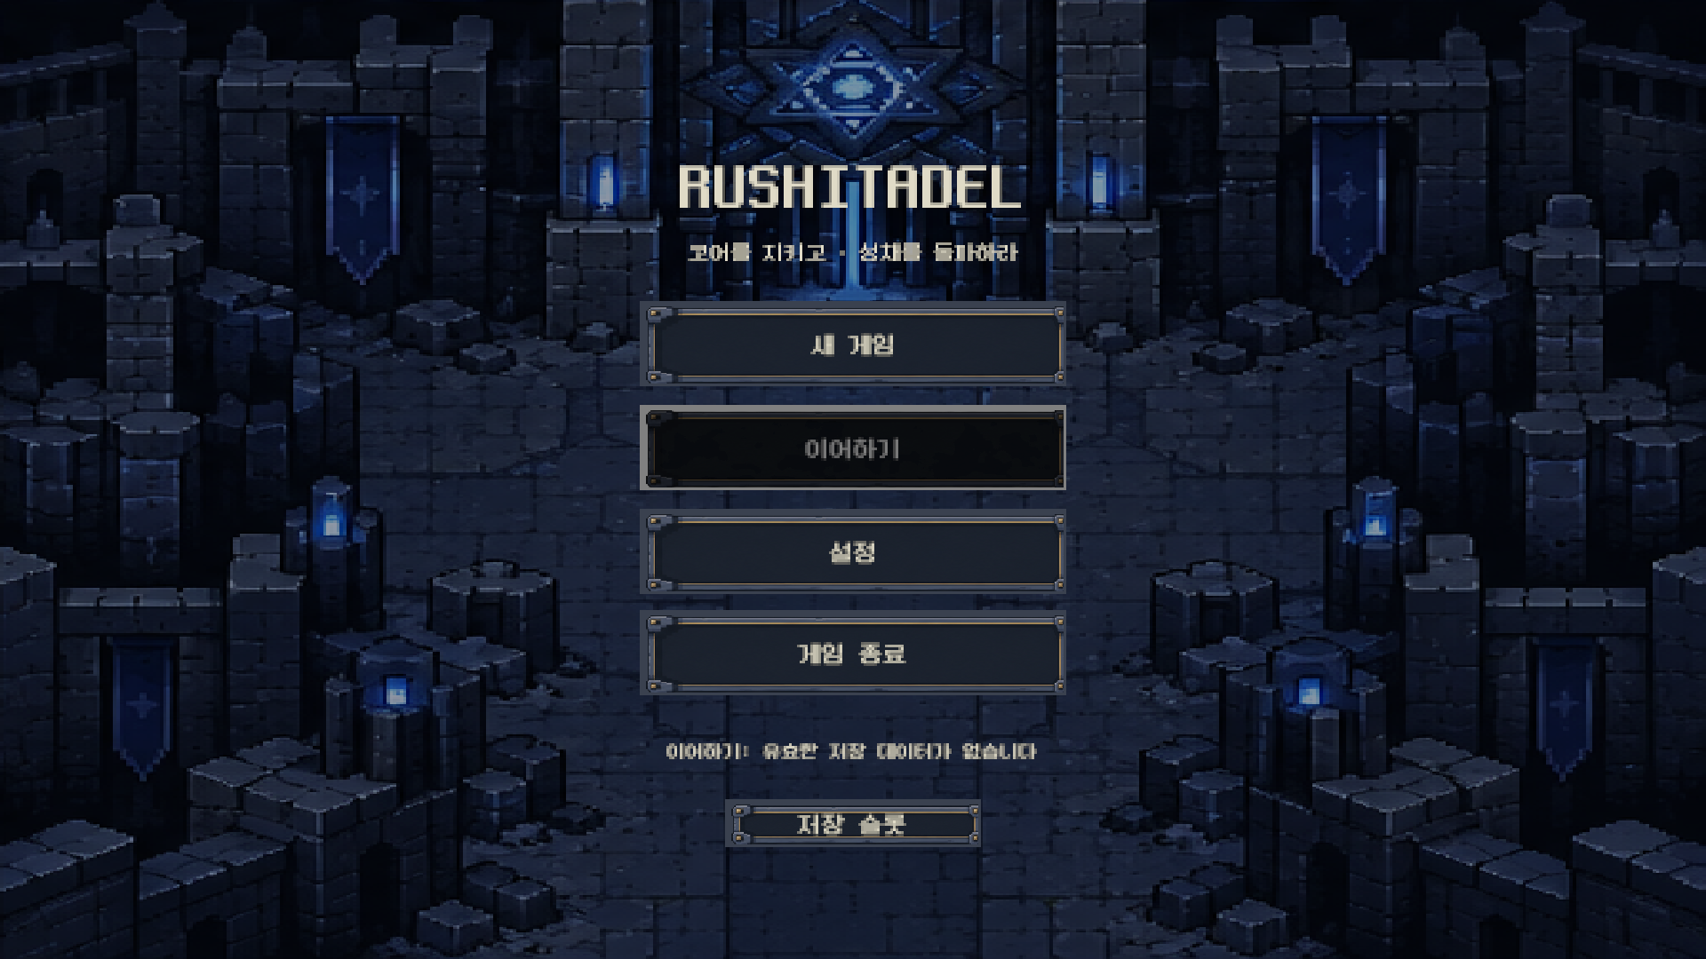
03 최신 화면과 사용 흐름 / SCREEN-01
타이틀
새 게임·이어하기·설정·게임 종료 / 정상 저장이 없으면 이어하기 비활성
SCREEN-01 · 실제 Unity 캡처 · 2026.10.31
021
Notes:
새 게임·이어하기·설정·게임 종료 / 정상 저장이 없으면 이어하기 비활성
화면 출처: C:\Users\doun0\OneDrive\바탕 화면\File\GitHub\Roguelike-Defense\output\retro-ui-20261031\01-title.png
UI 에셋은 이미지 생성 도구로 제작 후 Unity에 적용. 테스트 화면의 수치는 밸런스 기준이 아니다.

Slide 22
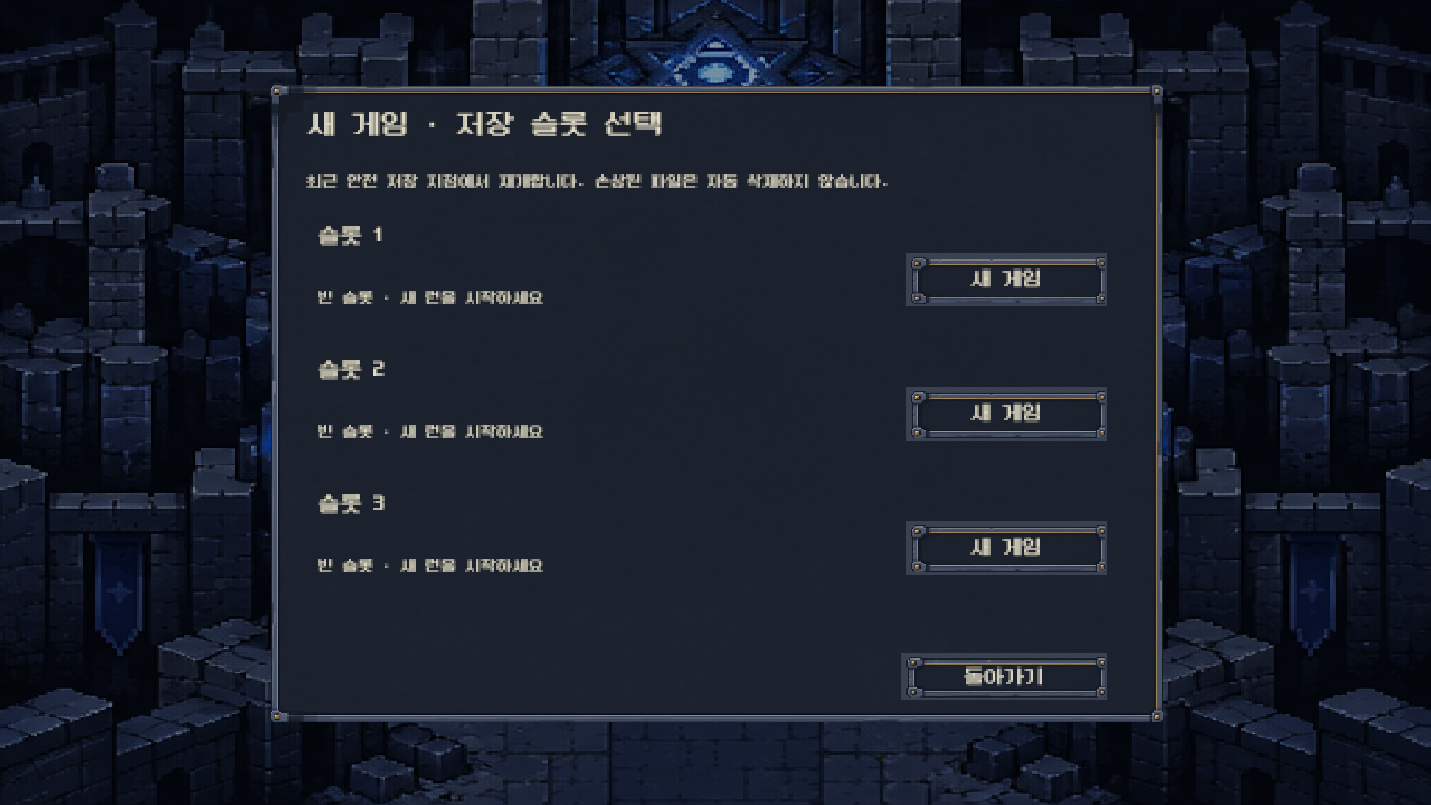
03 최신 화면과 사용 흐름 / SCREEN-02
저장 슬롯
정상·빈 슬롯·손상 상태를 구분하고 기존 기록을 덮어쓰기 전 확인
SCREEN-02 · 실제 Unity 캡처 · 2026.10.31
022
Notes:
정상·빈 슬롯·손상 상태를 구분하고 기존 기록을 덮어쓰기 전 확인
화면 출처: C:\Users\doun0\OneDrive\바탕 화면\File\GitHub\Roguelike-Defense\output\retro-ui-20261031\04-slots.png
UI 에셋은 이미지 생성 도구로 제작 후 Unity에 적용. 테스트 화면의 수치는 밸런스 기준이 아니다.

Slide 23
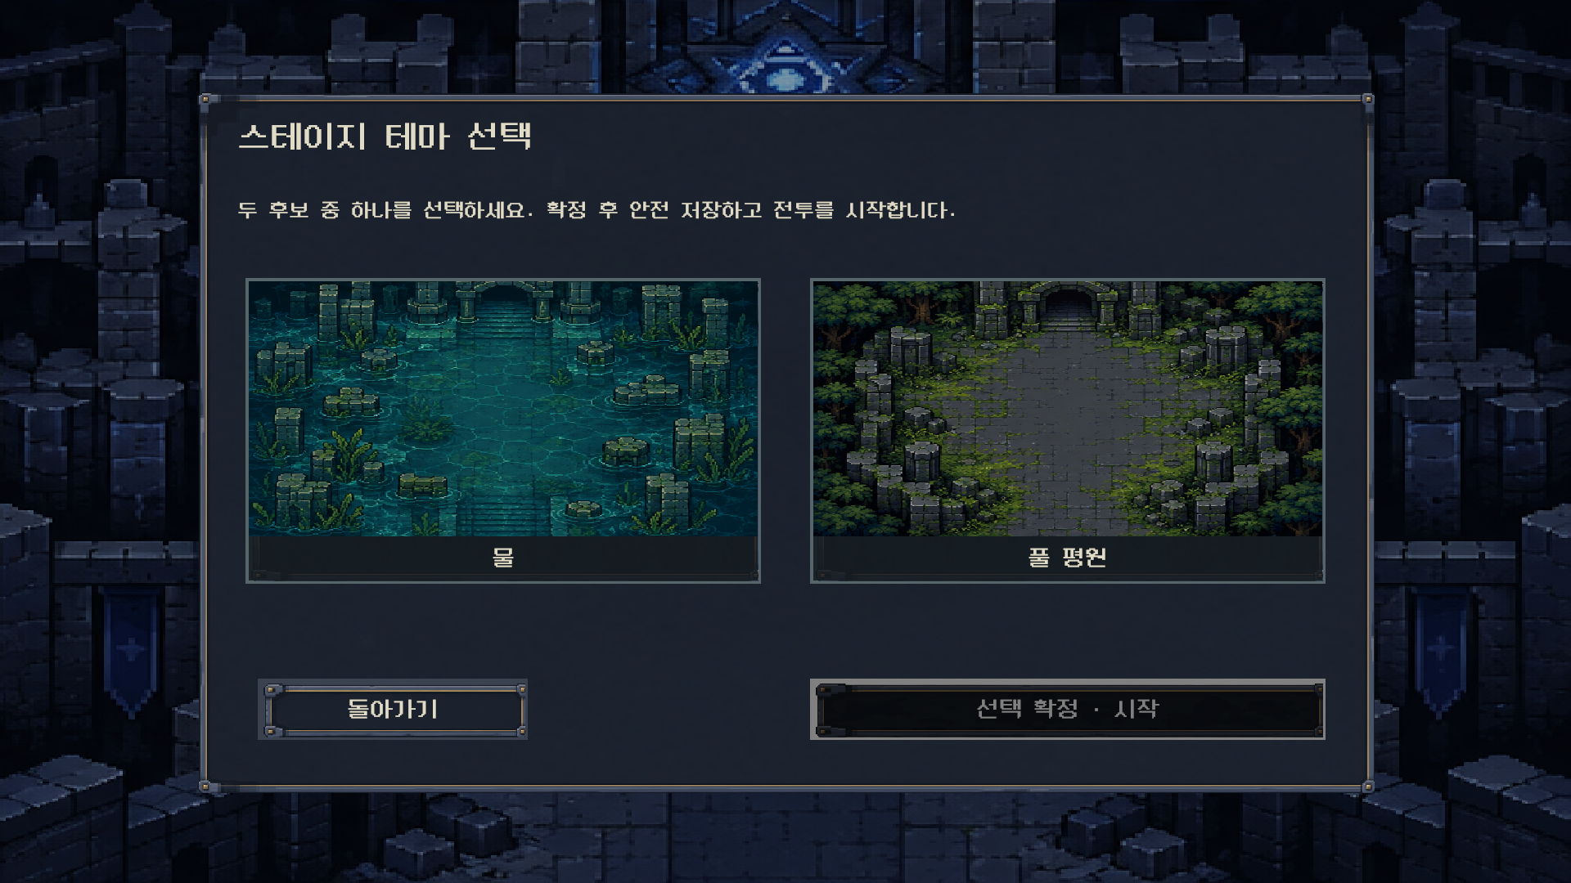
03 최신 화면과 사용 흐름 / SCREEN-03
테마 선택
후보2개 중1개 선택 / 선택 전 시작 비활성
SCREEN-03 · 실제 Unity 캡처 · 2026.10.31
023
Notes:
후보2개 중1개 선택 / 선택 전 시작 비활성
화면 출처: C:\Users\doun0\OneDrive\바탕 화면\File\GitHub\Roguelike-Defense\output\retro-ui-20261031\05-themes.png
UI 에셋은 이미지 생성 도구로 제작 후 Unity에 적용. 테스트 화면의 수치는 밸런스 기준이 아니다.

Slide 24
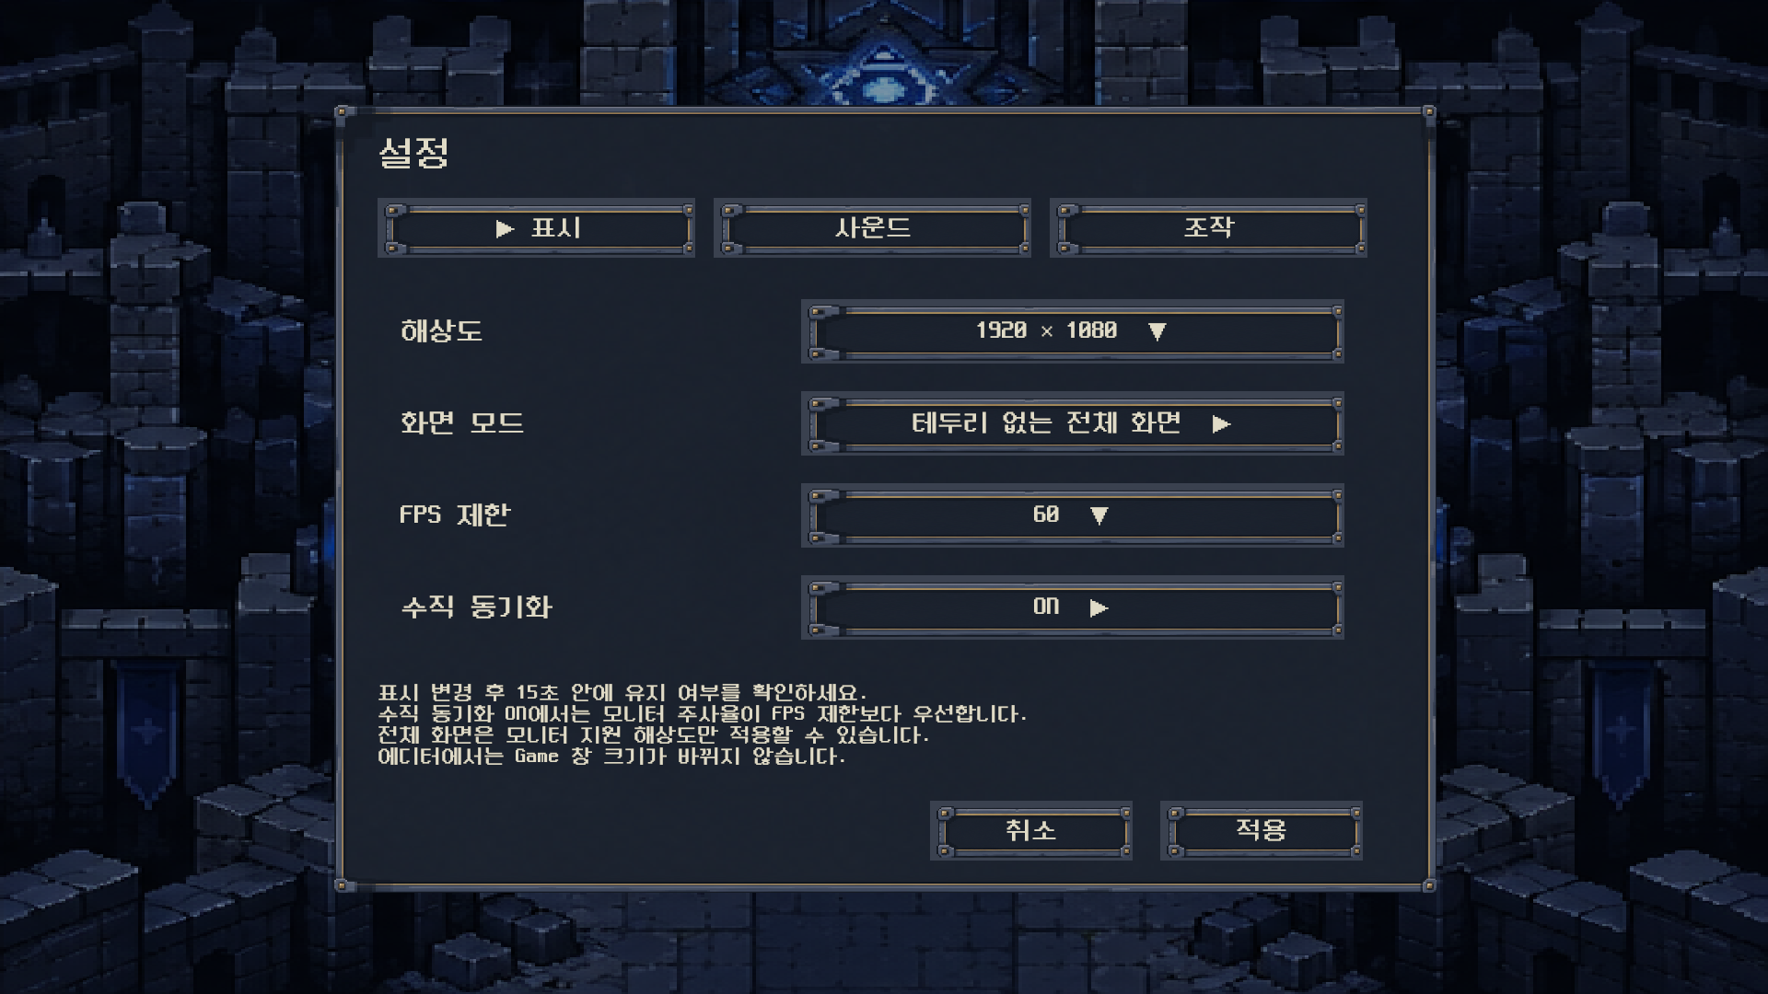
03 최신 화면과 사용 흐름 / SCREEN-04
표시 설정
설정 값 변경 후 적용 / 해상도·화면 모드는 유지 확인
SCREEN-04 · 실제 Unity 캡처 · 2026.10.31
024
Notes:
설정 값 변경 후 적용 / 해상도·화면 모드는 유지 확인
화면 출처: C:\Users\doun0\OneDrive\바탕 화면\File\GitHub\Roguelike-Defense\output\retro-ui-20261031\02-settings.png
UI 에셋은 이미지 생성 도구로 제작 후 Unity에 적용. 테스트 화면의 수치는 밸런스 기준이 아니다.

Slide 25
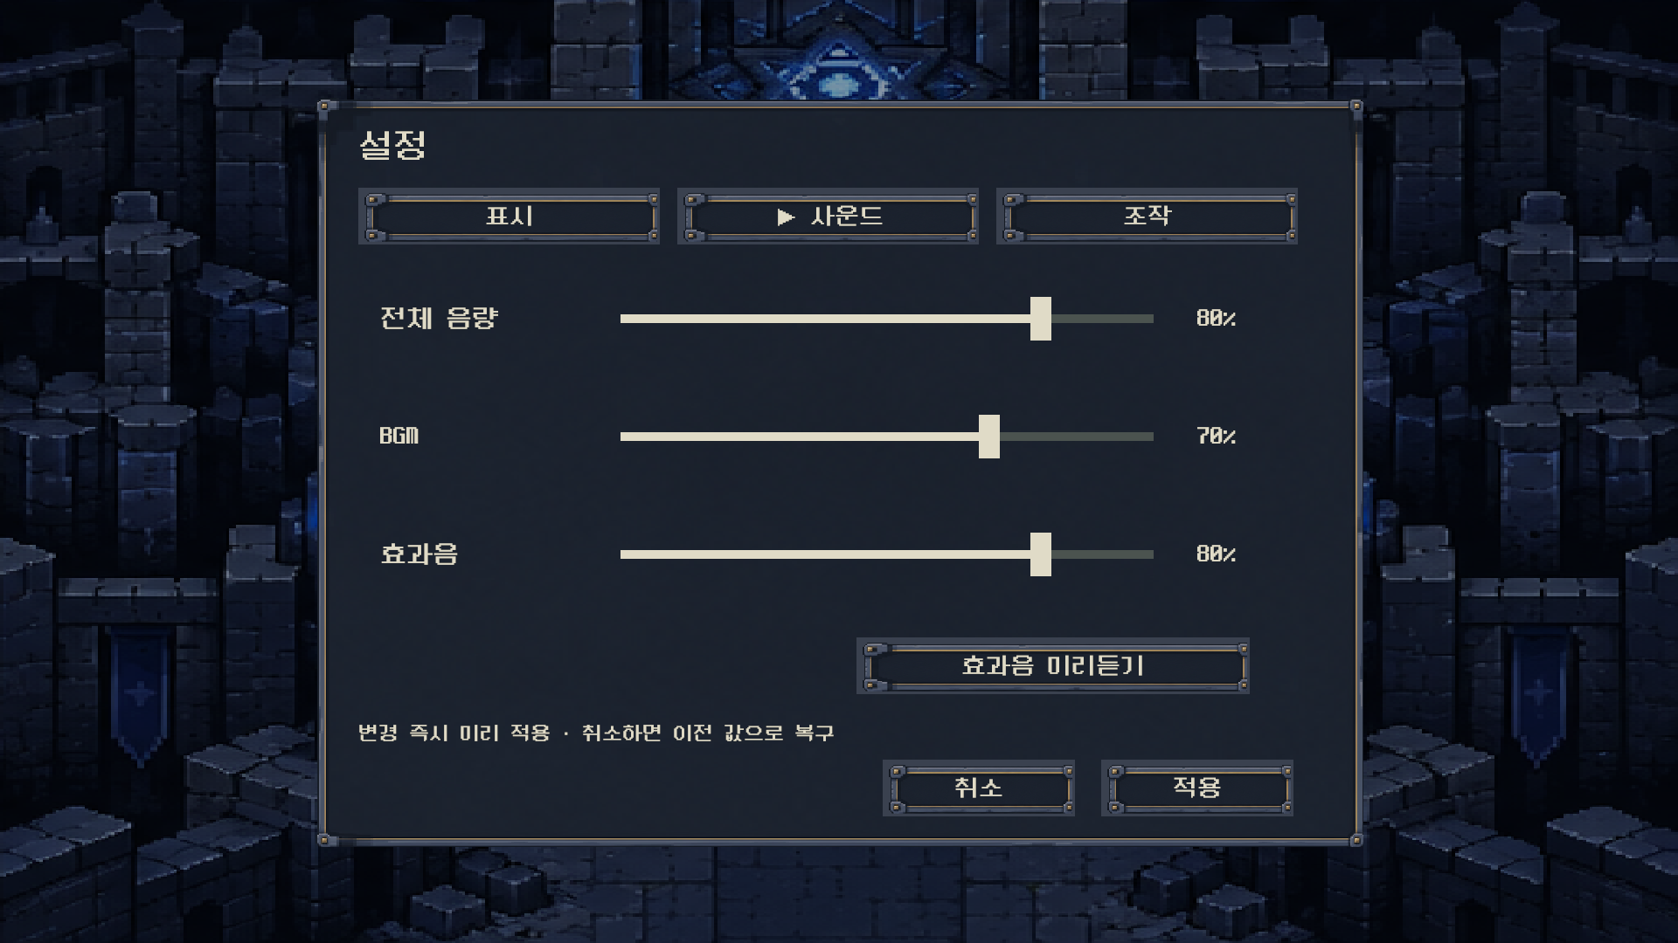
03 최신 화면과 사용 흐름 / SCREEN-05
사운드 설정
전체·BGM·효과음 개별 조절 / 즉시 미리보기·취소 시 복구
SCREEN-05 · 실제 Unity 캡처 · 2026.10.31
025
Notes:
전체·BGM·효과음 개별 조절 / 즉시 미리보기·취소 시 복구
화면 출처: C:\Users\doun0\OneDrive\바탕 화면\File\GitHub\Roguelike-Defense\output\retro-ui-20261031\03-audio.png
UI 에셋은 이미지 생성 도구로 제작 후 Unity에 적용. 테스트 화면의 수치는 밸런스 기준이 아니다.

Slide 26
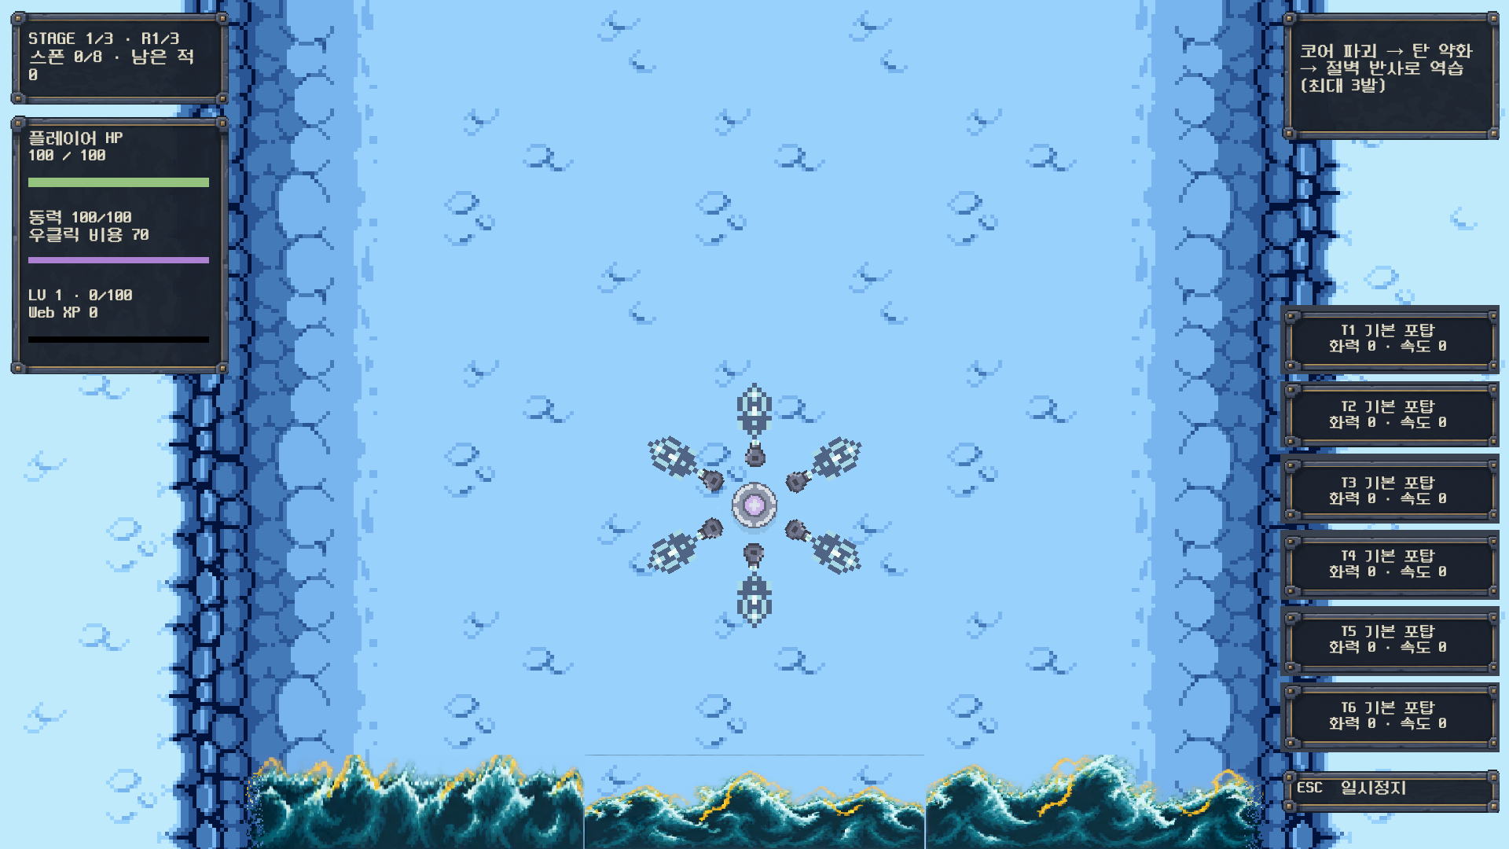
03 최신 화면과 사용 흐름 / SCREEN-06
전투 HUD
플레이어와 포탑6기 / 좌우 절벽 밖 정보 배치
SCREEN-06 · 실제 Unity 캡처 · 2026.10.31
026
Notes:
플레이어와 포탑6기 / 좌우 절벽 밖 정보 배치
화면 출처: C:\Users\doun0\OneDrive\바탕 화면\File\GitHub\Roguelike-Defense\output\retro-ui-20261031\07-battle.png
UI 에셋은 이미지 생성 도구로 제작 후 Unity에 적용. 테스트 화면의 수치는 밸런스 기준이 아니다.

Slide 27
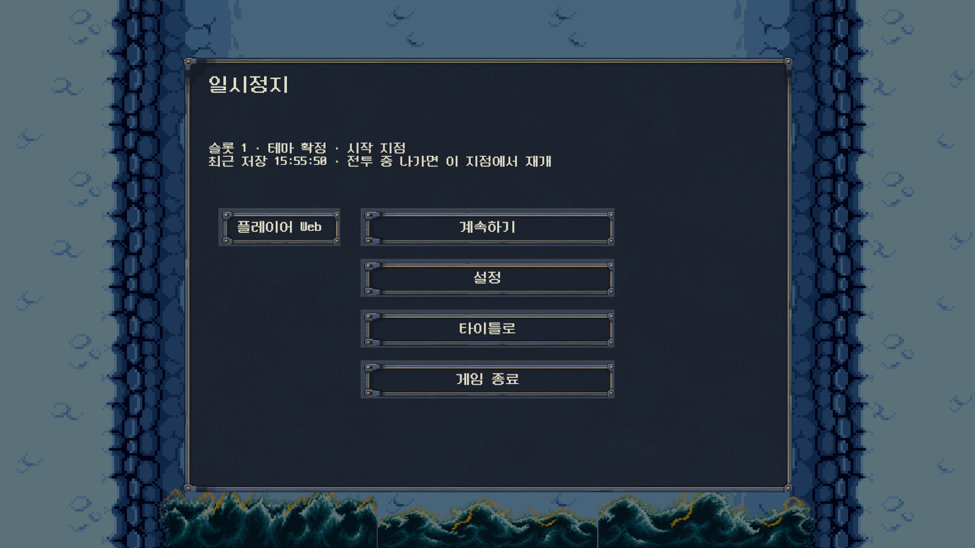
03 최신 화면과 사용 흐름 / SCREEN-07
일시정지
전투 정지 / 계속·설정·Web·타이틀·종료
SCREEN-07 · 실제 Unity 캡처 · 2026.10.31
027
Notes:
전투 정지 / 계속·설정·Web·타이틀·종료
화면 출처: C:\Users\doun0\OneDrive\바탕 화면\File\GitHub\Roguelike-Defense\output\retro-ui-20261031\08-pause.png
UI 에셋은 이미지 생성 도구로 제작 후 Unity에 적용. 테스트 화면의 수치는 밸런스 기준이 아니다.

Slide 28
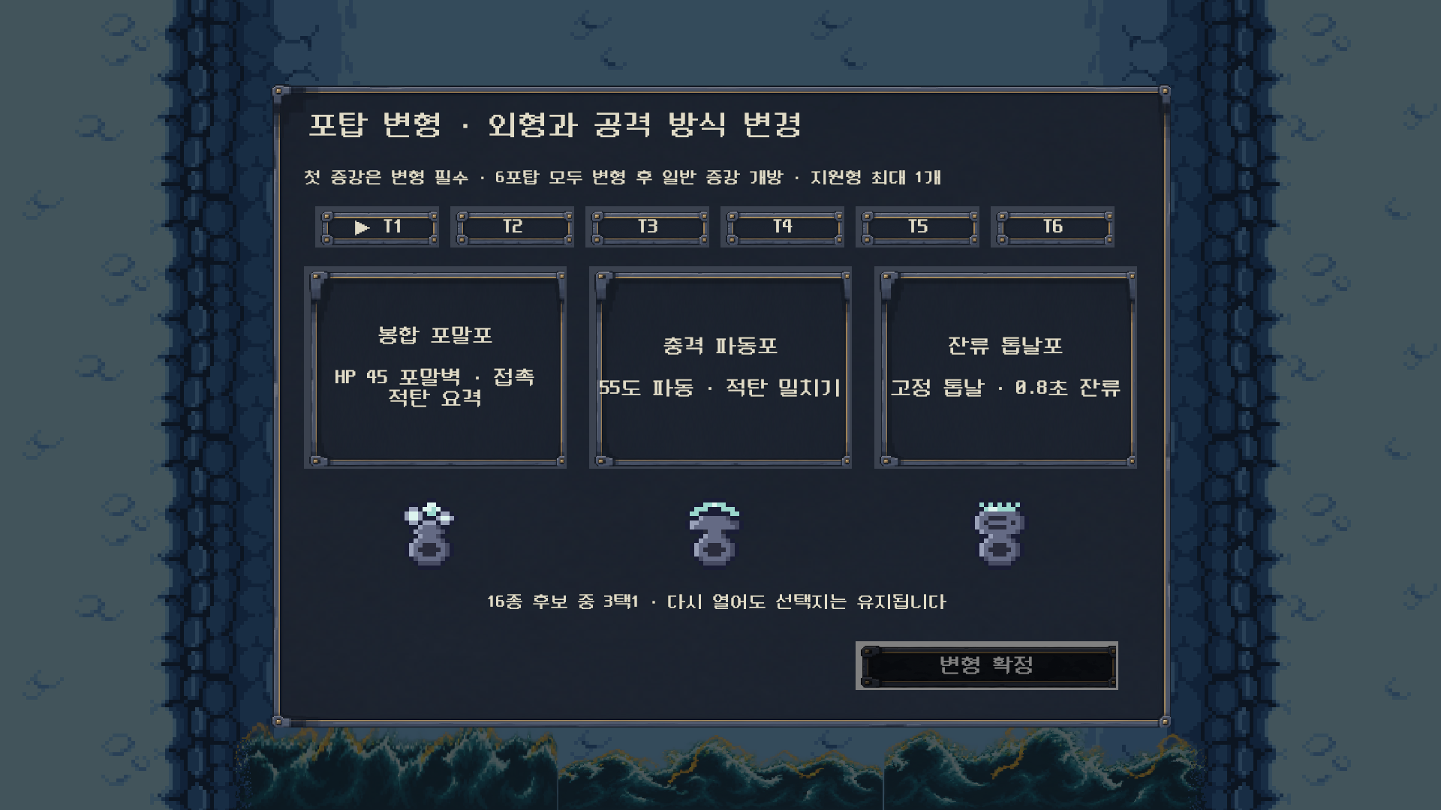
03 최신 화면과 사용 흐름 / SCREEN-08
포탑 변형
T슬롯 선택 → 변형 후보 선택 → 확정
SCREEN-08 · 실제 Unity 캡처 · 2026.10.31
028
Notes:
T슬롯 선택 → 변형 후보 선택 → 확정
화면 출처: C:\Users\doun0\OneDrive\바탕 화면\File\GitHub\Roguelike-Defense\output\retro-ui-20261031\11-transform.png
UI 에셋은 이미지 생성 도구로 제작 후 Unity에 적용. 테스트 화면의 수치는 밸런스 기준이 아니다.

Slide 29
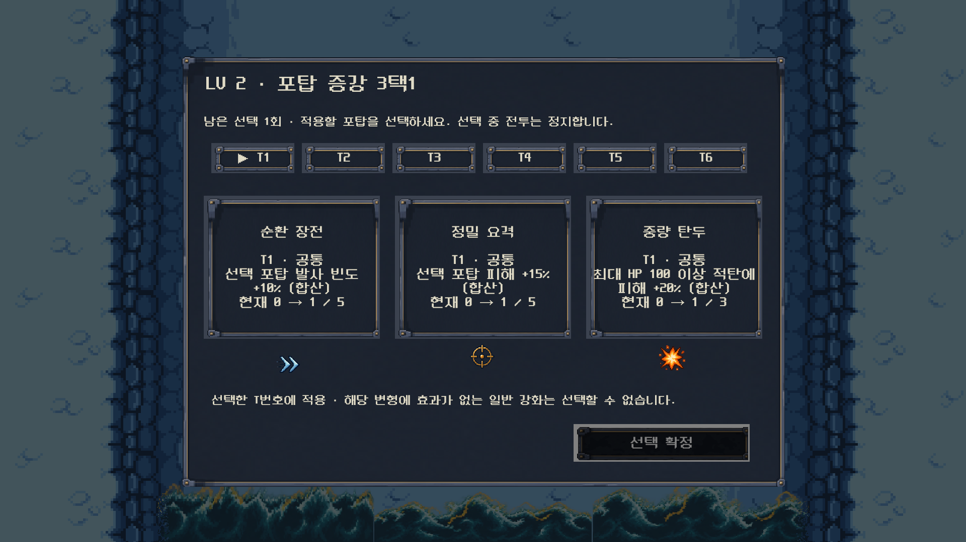
03 최신 화면과 사용 흐름 / SCREEN-09
포탑 증강
선택한 포탑에 적용 / 효과·랭크·상한 확인
SCREEN-09 · 실제 Unity 캡처 · 2026.10.31
029
Notes:
선택한 포탑에 적용 / 효과·랭크·상한 확인
화면 출처: C:\Users\doun0\OneDrive\바탕 화면\File\GitHub\Roguelike-Defense\output\retro-ui-20261031\12-augment.png
UI 에셋은 이미지 생성 도구로 제작 후 Unity에 적용. 테스트 화면의 수치는 밸런스 기준이 아니다.

Slide 30
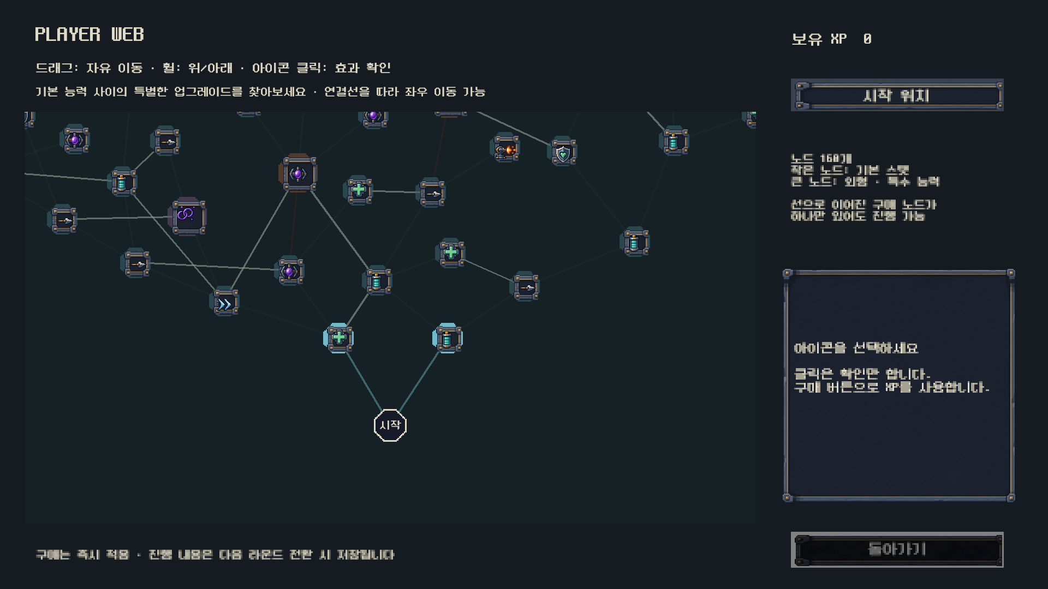
03 최신 화면과 사용 흐름 / SCREEN-10
플레이어 Web
노드 클릭은 확인 / 구매 버튼으로XP 사용
SCREEN-10 · 실제 Unity 캡처 · 2026.10.31
030
Notes:
노드 클릭은 확인 / 구매 버튼으로XP 사용
화면 출처: C:\Users\doun0\OneDrive\바탕 화면\File\GitHub\Roguelike-Defense\output\retro-ui-20261031\06-web.png
UI 에셋은 이미지 생성 도구로 제작 후 Unity에 적용. 테스트 화면의 수치는 밸런스 기준이 아니다.

Slide 31
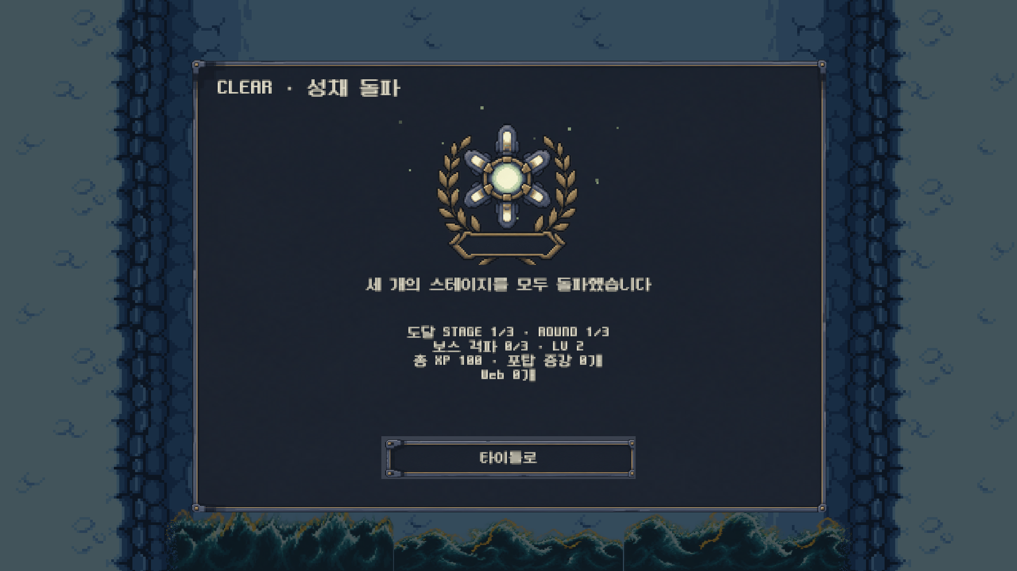
03 최신 화면과 사용 흐름 / SCREEN-11
클리어 결과
연출 확인용 강제 표시 화면 / 기록 수치는 테스트 값
SCREEN-11 · 실제 Unity 캡처 · 2026.10.31
031
Notes:
연출 확인용 강제 표시 화면 / 기록 수치는 테스트 값
화면 출처: C:\Users\doun0\OneDrive\바탕 화면\File\GitHub\Roguelike-Defense\output\retro-ui-20261031\09-clear.png
UI 에셋은 이미지 생성 도구로 제작 후 Unity에 적용. 테스트 화면의 수치는 밸런스 기준이 아니다.

Slide 32
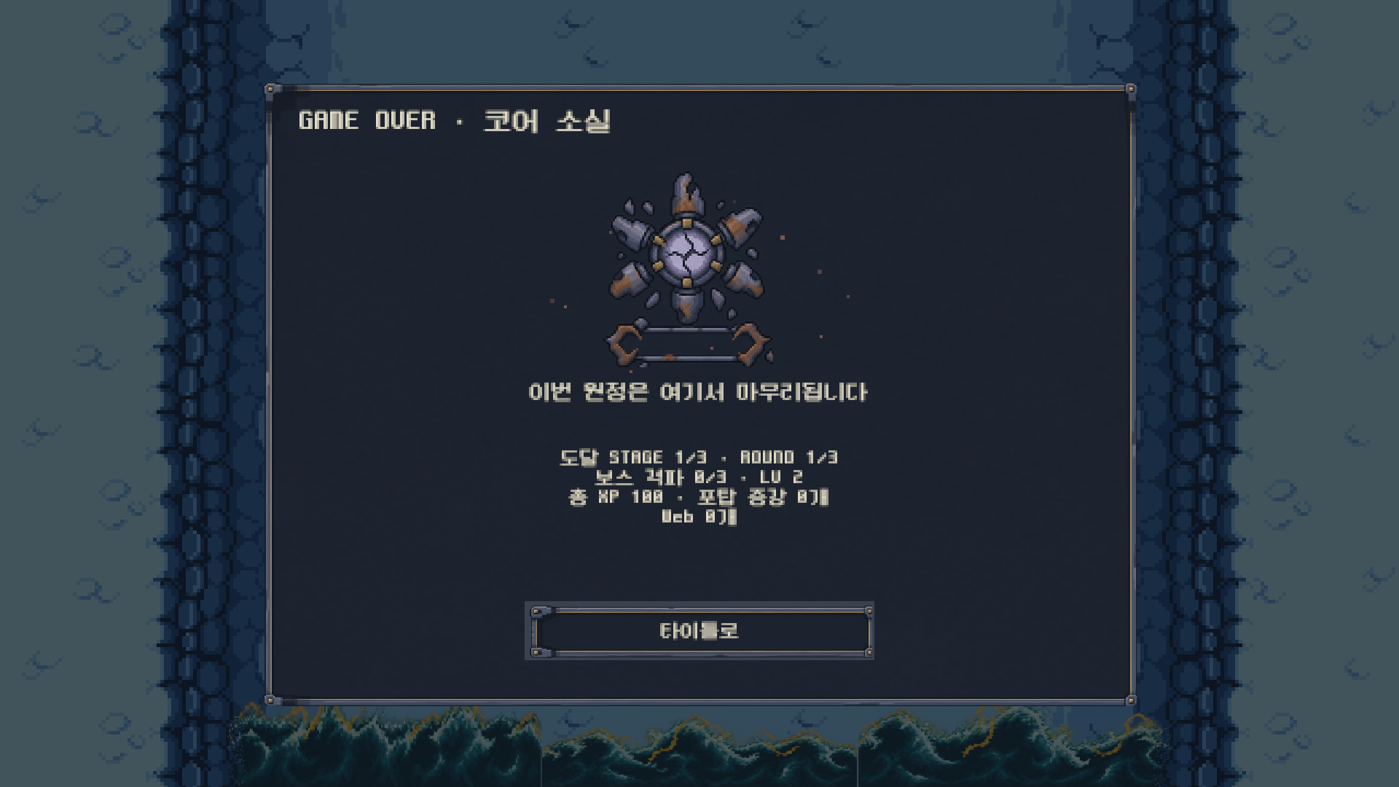
03 최신 화면과 사용 흐름 / SCREEN-12
게임 오버 결과
파손 코어·하강 입자·하강음 / 기록 수치는 테스트 값
SCREEN-12 · 실제 Unity 캡처 · 2026.10.31
032
Notes:
파손 코어·하강 입자·하강음 / 기록 수치는 테스트 값
화면 출처: C:\Users\doun0\OneDrive\바탕 화면\File\GitHub\Roguelike-Defense\output\retro-ui-20261031\10-game-over.png
UI 에셋은 이미지 생성 도구로 제작 후 Unity에 적용. 테스트 화면의 수치는 밸런스 기준이 아니다.

